Slide 1
LUCRARE DE LICENȚĂ · BIOTEHNOLOGII
Optimizarea producției de pigmenți carotenoidici de către o drojdie
Absolvent: Andreea Munteanu (nume fictiv)
Coordonator științific: Lect. univ. dr. Mihai Preda (nume fictiv)
FACULTATEA DE BIOTEHNOLOGII · București, 2026
Exemplu fictiv cu date simulate · Ai nevoie de ajutor cu lucrarea ta? licenta-disertatie-romania.com/contact
Notes:
Prezintă-te și spune titlul lucrării. Susținerea durează de obicei 10-15 minute; verifică timpul cerut de comisia ta.

Slide 2
Context și problemă
Carotenoizii: coloranți și antioxidanți naturali
1
Producția microbiană nu depinde de sezon
2
Problema: randamentul depinde de condițiile de cultivare
3
Exemplu fictiv cu date simulate · Ai nevoie de ajutor cu lucrarea ta? licenta-disertatie-romania.com/contact
Notes:
Un minut: de ce interesează carotenoizii microbieni și de ce ai ales o drojdie roșie. Spune direct ce ai vrut să optimizezi.

Slide 3
Obiective
Etapa 1
Etapa 2
Etapa 3
Mediul de cultură cu cea mai mare producție
Efectul temperaturii asupra creșterii și pigmenților
pH-ul inițial optim
Exemplu fictiv cu date simulate · Ai nevoie de ajutor cu lucrarea ta? licenta-disertatie-romania.com/contact
Notes:
Prezintă cele trei obiective ca trei etape ale aceluiași experiment. Comisia va urmări răspunsul la fiecare în concluzii.

Slide 4
Material și metodă
3
4
96 h
medii de cultură
temperaturi testate
durata cultivării
Baloane de 250 mL, 180 rpm; DO₆₀₀, biomasă uscată, carotenoizi la 450 nm; ANOVA și Tukey
Exemplu fictiv cu date simulate · Ai nevoie de ajutor cu lucrarea ta? licenta-disertatie-romania.com/contact
Notes:
Spune pe scurt cum ai cultivat și ce ai măsurat. Menționează că protocolul de extracție este în anexă.

Slide 5
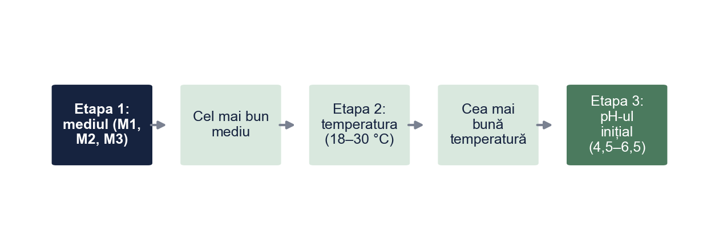
Designul experimental
Exemplu fictiv cu date simulate · Ai nevoie de ajutor cu lucrarea ta? licenta-disertatie-romania.com/contact
Notes:
Explică logica factor cu factor: fiecare etapă pornește de la cea mai bună variantă din etapa anterioară. Recunoaște deja aici limita: interacțiunile nu sunt testate.

Slide 6
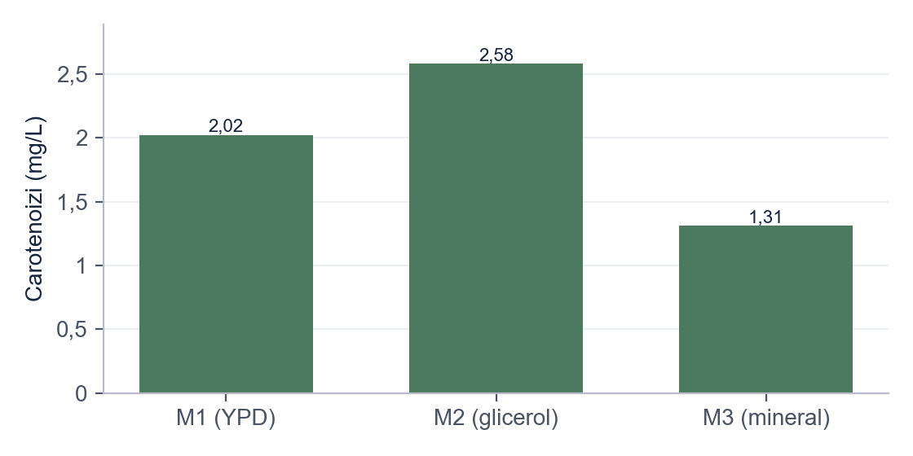
Etapa 1: mediul de cultură
M2 (glicerol): 2,58 mg/L
YPD: mai multă biomasă, mai puțini pigmenți
M2 ales pentru etapele următoare
Exemplu fictiv cu date simulate · Ai nevoie de ajutor cu lucrarea ta? licenta-disertatie-romania.com/contact
Notes:
Subliniază diferența dintre biomasă și pigmenți: cel mai bun mediu pentru creștere nu este cel mai bun pentru carotenoizi.

Slide 7
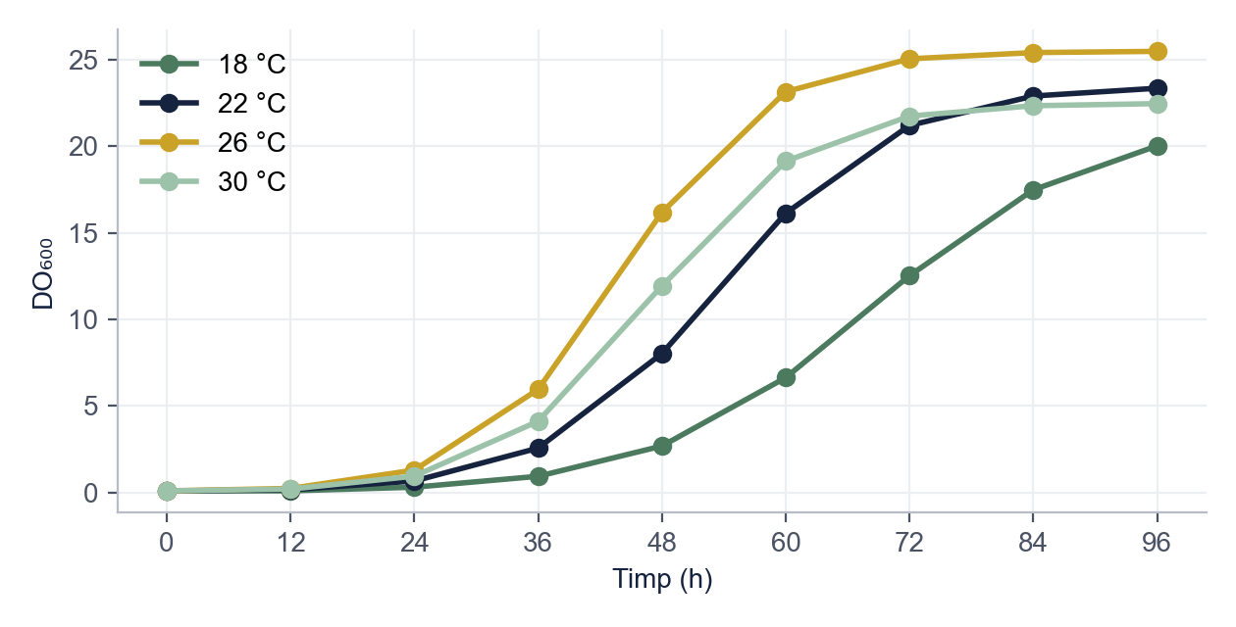
Etapa 2: curbele de creștere
Creștere maximă la 26 °C (µmax = 0,141 h⁻¹)
Cea mai lentă la 18 °C
La 18 °C creșterea continuă până la 96 h
Exemplu fictiv cu date simulate · Ai nevoie de ajutor cu lucrarea ta? licenta-disertatie-romania.com/contact
Notes:
Arată fazele curbei: lag, exponențială, staționară. Spune cum ai calculat µmax.

Slide 8
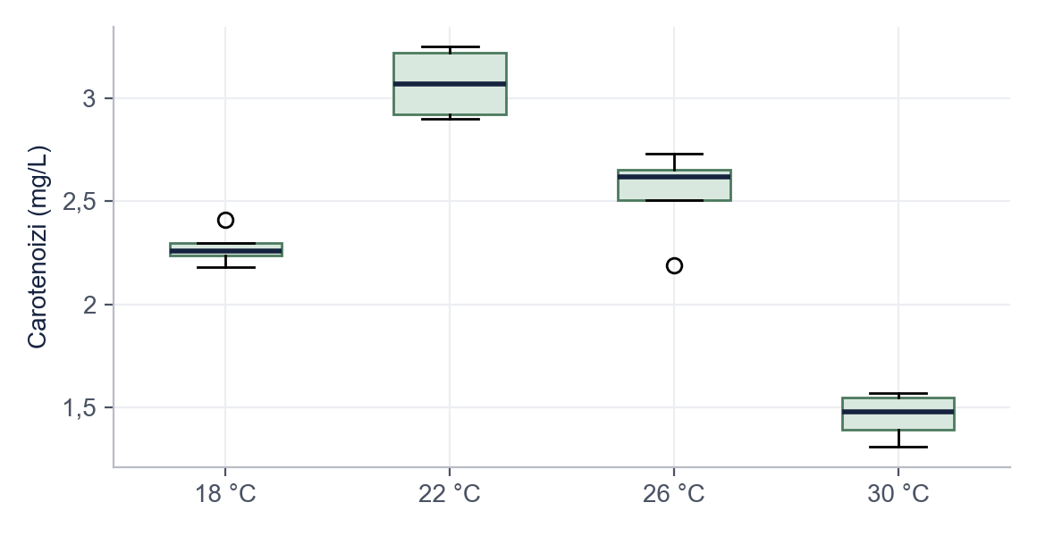
Etapa 2: temperatura și carotenoizii
F(3, 12) = 63,32, p < 0,001
Maxim la 22 °C: 3,07 mg/L
22 °C diferă de toate celelalte (Tukey)
Exemplu fictiv cu date simulate · Ai nevoie de ajutor cu lucrarea ta? licenta-disertatie-romania.com/contact
Notes:
Acesta este rezultatul central: optimul pentru pigmenți (22 °C) nu coincide cu optimul pentru creștere (26 °C).

Slide 9
Etapa 3: pH-ul inițial
pH inițial | Biomasa (g/L) | Carotenoizi (mg/L) | Conținut specific (µg/g)
4,5 | 7,12 ± 0,30 | 2,58 ± 0,19 | 362
5,5 | 7,76 ± 0,27 | 3,24 ± 0,16 | 418
6,5 | 7,81 ± 0,33 | 2,97 ± 0,20 | 380
Maxim la pH 5,5 (3,24 mg/L); pH 4,5 semnificativ mai slab
Media ± abaterea standard, n = 3 baloane. ANOVA: biomasă F(2, 6) = 4,90, p = 0,055; carotenoizi F(2, 6) = 9,74, p = 0,013.
Exemplu fictiv cu date simulate · Ai nevoie de ajutor cu lucrarea ta? licenta-disertatie-romania.com/contact
Notes:
Spune că biomasa nu a variat semnificativ cu pH-ul, dar carotenoizii da. pH 5,5 și 6,5 nu diferă semnificativ.

Slide 10
Contribuția personală: cultivare în două etape
0–60 h
60–96 h
Rezultat
26 °C: creștere rapidă a biomasei
22 °C: acumularea pigmenților
M2, 22 °C, pH 5,5: +60% față de YPD
Exemplu fictiv cu date simulate · Ai nevoie de ajutor cu lucrarea ta? licenta-disertatie-romania.com/contact
Notes:
Aceasta este interpretarea ta. Explică de ce propui două etape de temperatură și ce ar trebui testat pentru a o confirma.

Slide 11
Concluzii și direcții viitoare
Glicerolul favorizează carotenoizii; 22 °C și pH 5,5 sunt optime
1
Optimul pentru creștere diferă de optimul pentru pigmenți
2
Pe viitor: design factorial, HPLC, bioreactor
3
Exemplu fictiv cu date simulate · Ai nevoie de ajutor cu lucrarea ta? licenta-disertatie-romania.com/contact
Notes:
Răspunde pe rând la cele trei obiective, apoi spune pașii următori spre scale-up. Mulțumește comisiei.

Slide 12
Întrebări probabile ale comisiei
De ce nu ați folosit un design factorial?
Cu resursele unui laborator de licență, abordarea factor cu factor a cerut mai puține baloane. Limita este că nu surprinde interacțiunile; un design factorial este primul pas propus pentru continuare.
Ce pigmenți conține extractul?
Metoda spectrofotometrică dă carotenoizii totali, exprimați ca β-caroten. Din literatură, la Rhodotorula predomină β-carotenul, torulenul și torularhodina; separarea lor ar necesita HPLC.
De ce scade producția de carotenoizi la 30 °C, deși drojdia crește bine?
Temperatura mai mare favorizează creșterea și consumul rapid al substratului, nu acumularea pigmenților. Mecanismul exact nu a fost studiat în lucrare.
Cum ați asigurat comparabilitatea între etape?
Aceeași tulpină, aceeași precultură de 24 h, același volum de mediu, aceeași agitare și aceeași durată de 96 h; fiecare variantă a avut cel puțin 3 baloane.
Exemplu fictiv cu date simulate · Ai nevoie de ajutor cu lucrarea ta? licenta-disertatie-romania.com/contact
Notes:
Slide ascuns: nu apare la prezentare. Pregătește răspunsurile cu voce tare înainte de susținere.
Întrebare: De ce nu ați folosit un design factorial?
Răspuns: Cu resursele unui laborator de licență, abordarea factor cu factor a cerut mai puține baloane. Limita este că nu surprinde interacțiunile; un design factorial este primul pas propus pentru continuare.
Întrebare: Ce pigmenți conține extractul?
Răspuns: Metoda spectrofotometrică dă carotenoizii totali, exprimați ca β-caroten. Din literatură, la Rhodotorula predomină β-carotenul, torulenul și torularhodina; separarea lor ar necesita HPLC.
Întrebare: De ce scade producția de carotenoizi la 30 °C, deși drojdia crește bine?
Răspuns: Temperatura mai mare favorizează creșterea și consumul rapid al substratului, nu acumularea pigmenților. Mecanismul exact nu a fost studiat în lucrare.
Întrebare: Cum ați asigurat comparabilitatea între etape?
Răspuns: Aceeași tulpină, aceeași precultură de 24 h, același volum de mediu, aceeași agitare și aceeași durată de 96 h; fiecare variantă a avut cel puțin 3 baloane.

Slide 13
Vă mulțumesc pentru atenție!
Întrebări?
Exemplu fictiv cu date simulate · Ai nevoie de ajutor cu lucrarea ta? licenta-disertatie-romania.com/contact
Notes:
Mulțumește comisiei și coordonatorului. Pregătește din timp răspunsuri la 3-4 întrebări probabile despre metodă și limite.

